Slide 1

Arrays
0
1
2

Slide 2
Datastrukturer
Fællesbetegnelse for data, der er organiseret i elementer, som kan tilføjes eller fjernes fra strukturen. Nogle datastrukturer forudsætter, at dataelementerne hver har et nøglefelt, der kan sorteres efter.
https://da.wikipedia.org/wiki/Datastruktur

Slide 3
Opbevaring af Mange Værdier
Notes:
Skal være ens type!

Slide 4
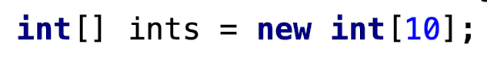
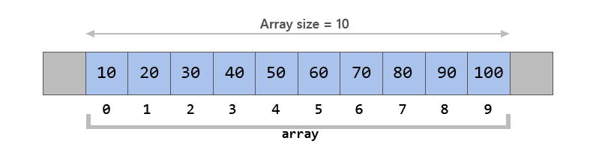
Notes:
Sådan her instantieres en array med new
Array er en sekvens af værdier. De kaldes ‘elements’.

Slide 5
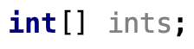
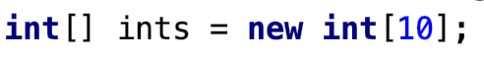

Variable
Vs.
Instantiated array sized 10
Vs.
Initialised array with int values 1-10
Notes:
Shorthand for at instanciere og deklarere en arrays værdi på én linje ser sådan her ud:

Slide 6
Ligesom ved strings er første element i et array 0, ikke 1
System.out.println(“Det første element er “ mitArray[0]);

Slide 7
Eksempel: Find sum af 3 integers i et array

Slide 8
Øvelse 30 min:
Skriv en metode der både lægger alle tallene sammen og returnerer alle værdierne af integers i et array
Array + loop

Slide 9
java.util.Arrays
int[] a = { 1, 2, 3 };
System.out.println(Arrays.toString(a));
Notes:
Særlig Metode Klasse.

Slide 10
Array Metoder
Arrays.toString(a)
Arrays.equals(a1, a2) // sammenligner to arrays
Arrays.sort(a) // Sorterer fx talrækkefølge
Arrays.copyOf(a) // laver kopi af et array
a.length // en built-in constant - ingen argumenter()
Notes:
Særlig Metode Klasse.

Slide 11
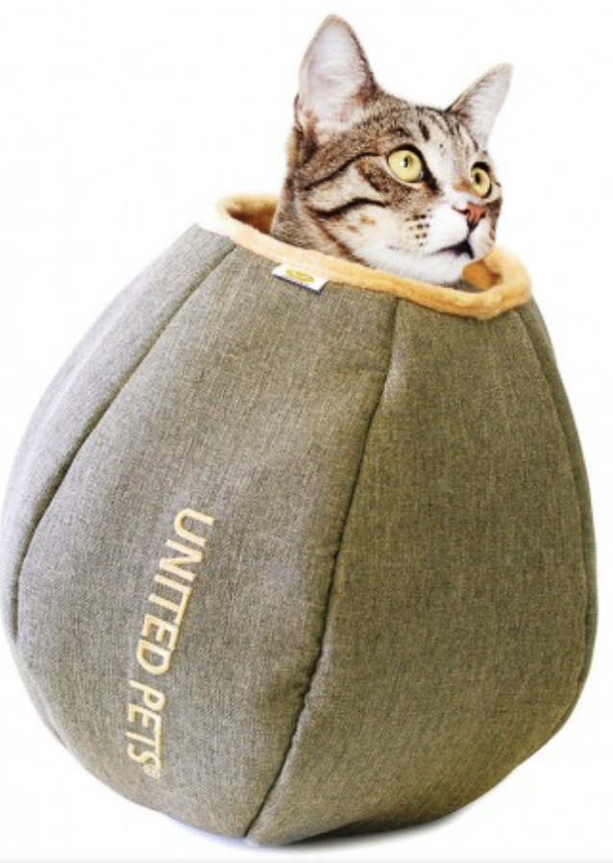


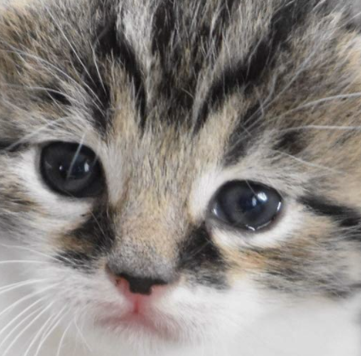






Eksempel: Katte objekter i et KatteArray

Slide 12
Arrays Opsummeret:
Arrays indeholder data i en index-baseret struktur
Arrays kan indeholde primitive værdier & objekter
Elementer i et array kan tilgås vha. deres index
Arrays kan blive brugt som parametre i metoder
Arrays skal have en bestemt length

Slide 13

Notes:
Når man prøver at tilgå et index der ikke findes!

Slide 14
Indbyggede metoder
Arrays.stream(numbers).sum() konverterer et array til en stream som kan bruge metode sum(), og andre metoder såsom filtrering, mapping, reducering.For meget store datasæt er loops hurtigere!
.sum()kan kun bruges i loops
Math.min(), Math.max() Finder højeste og mindste tal i array

Slide 15
Øvelser

